Slide 1
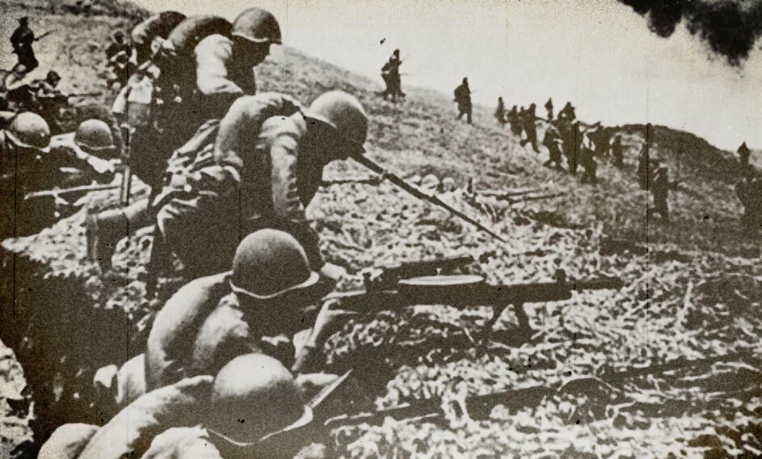
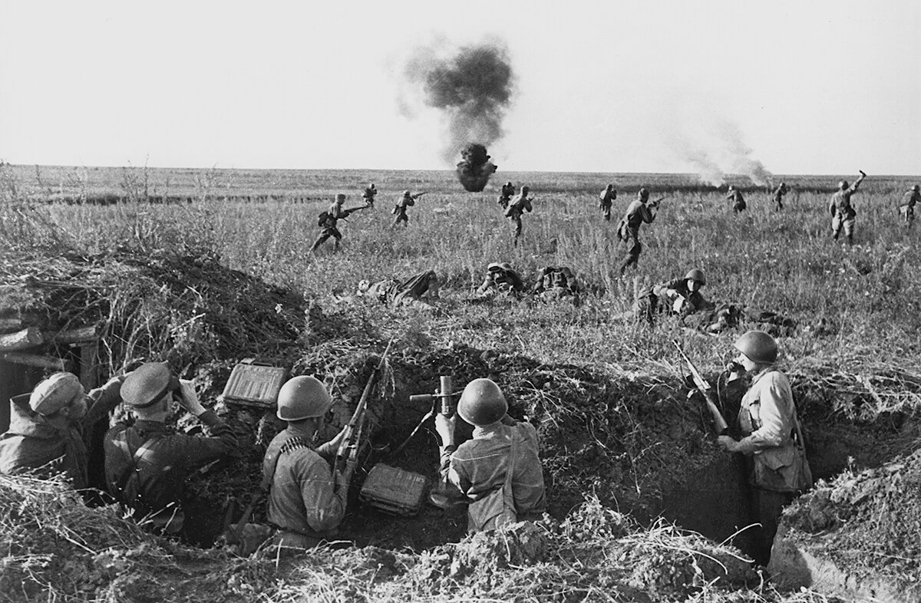
Ты же выжил, солдат!

Slide 2
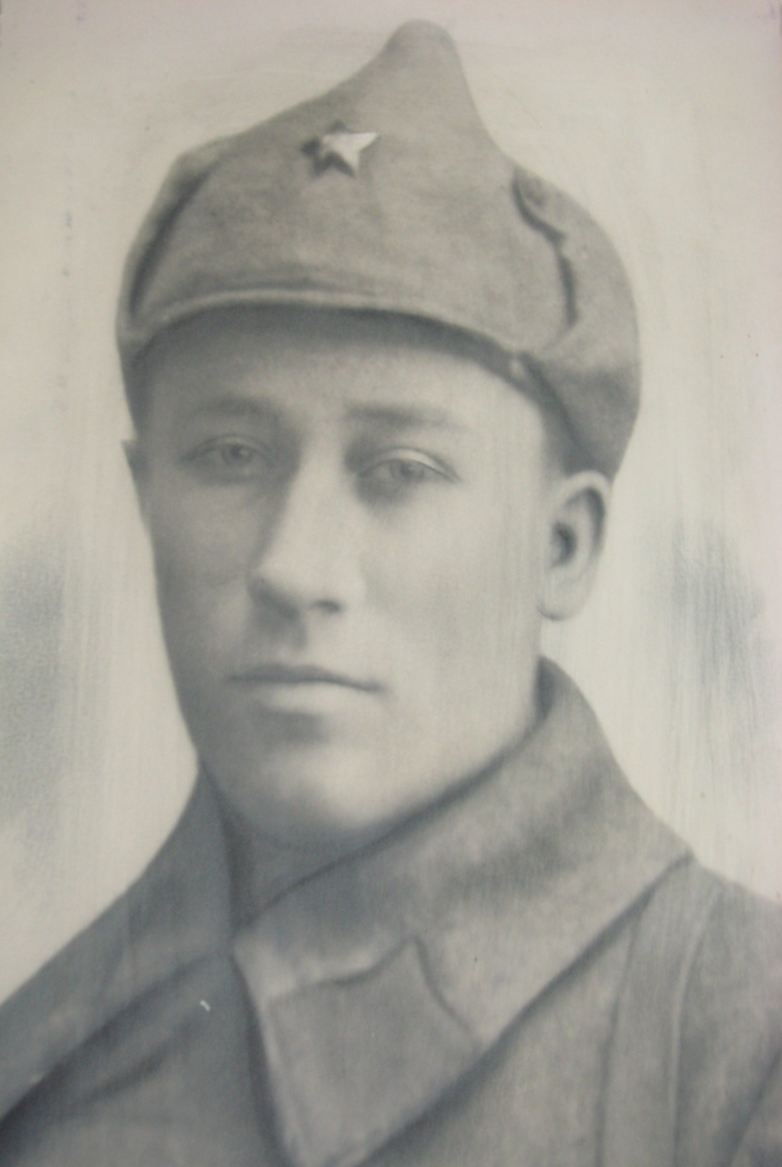
Гаврюшин Александр Николаевич 1918-1943

Slide 3
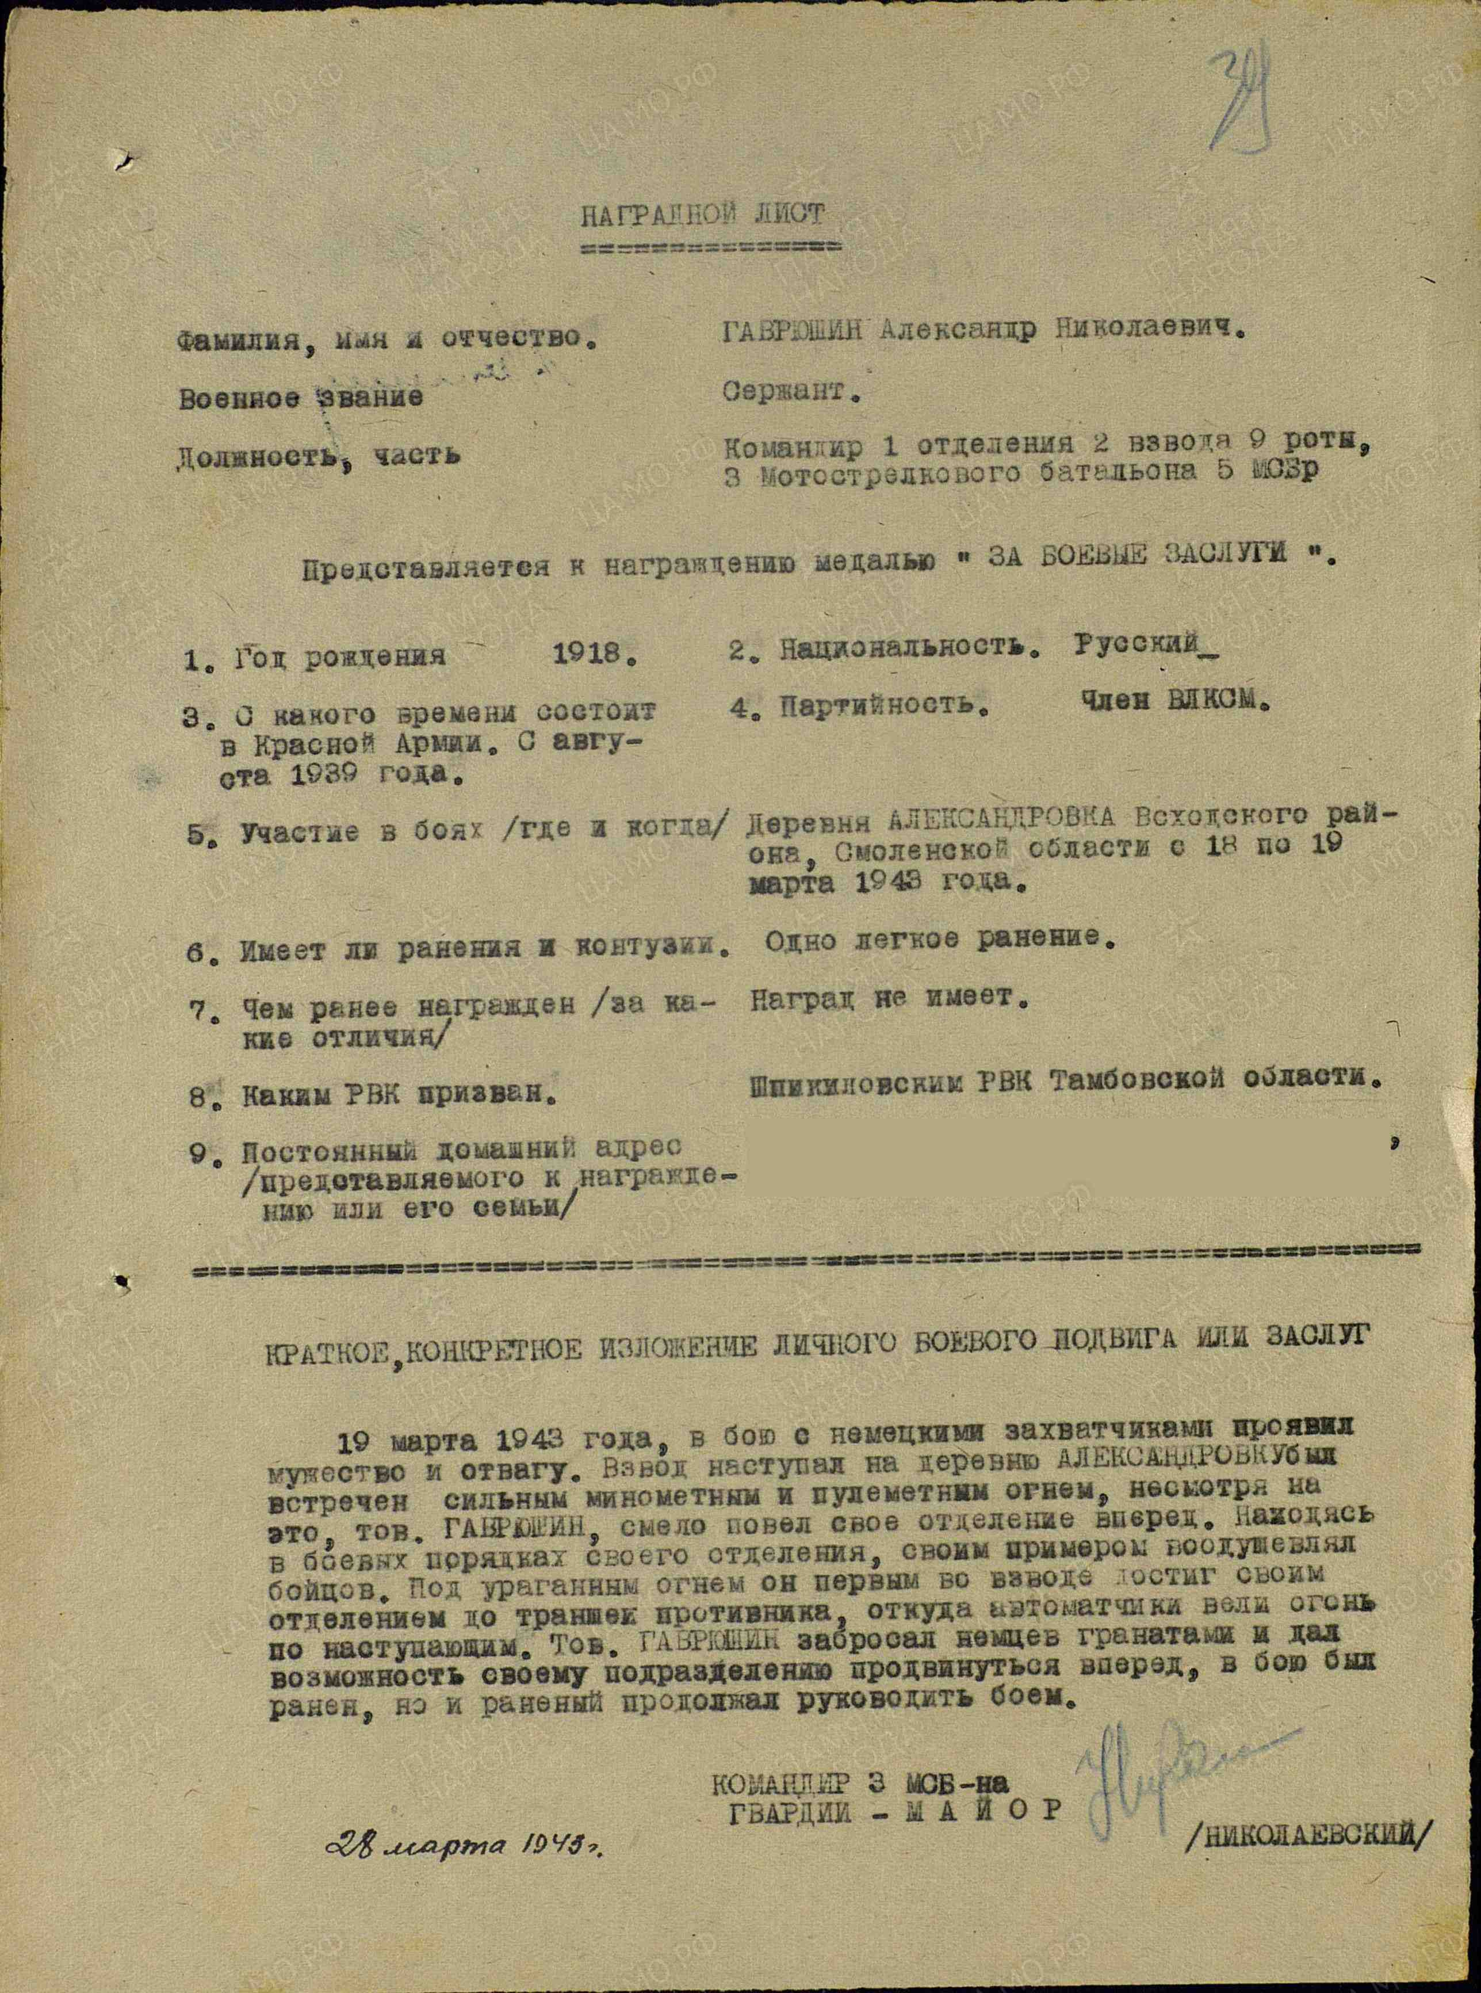
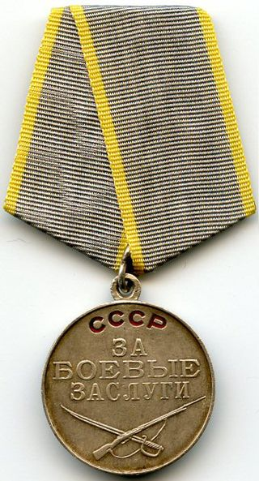

Slide 4
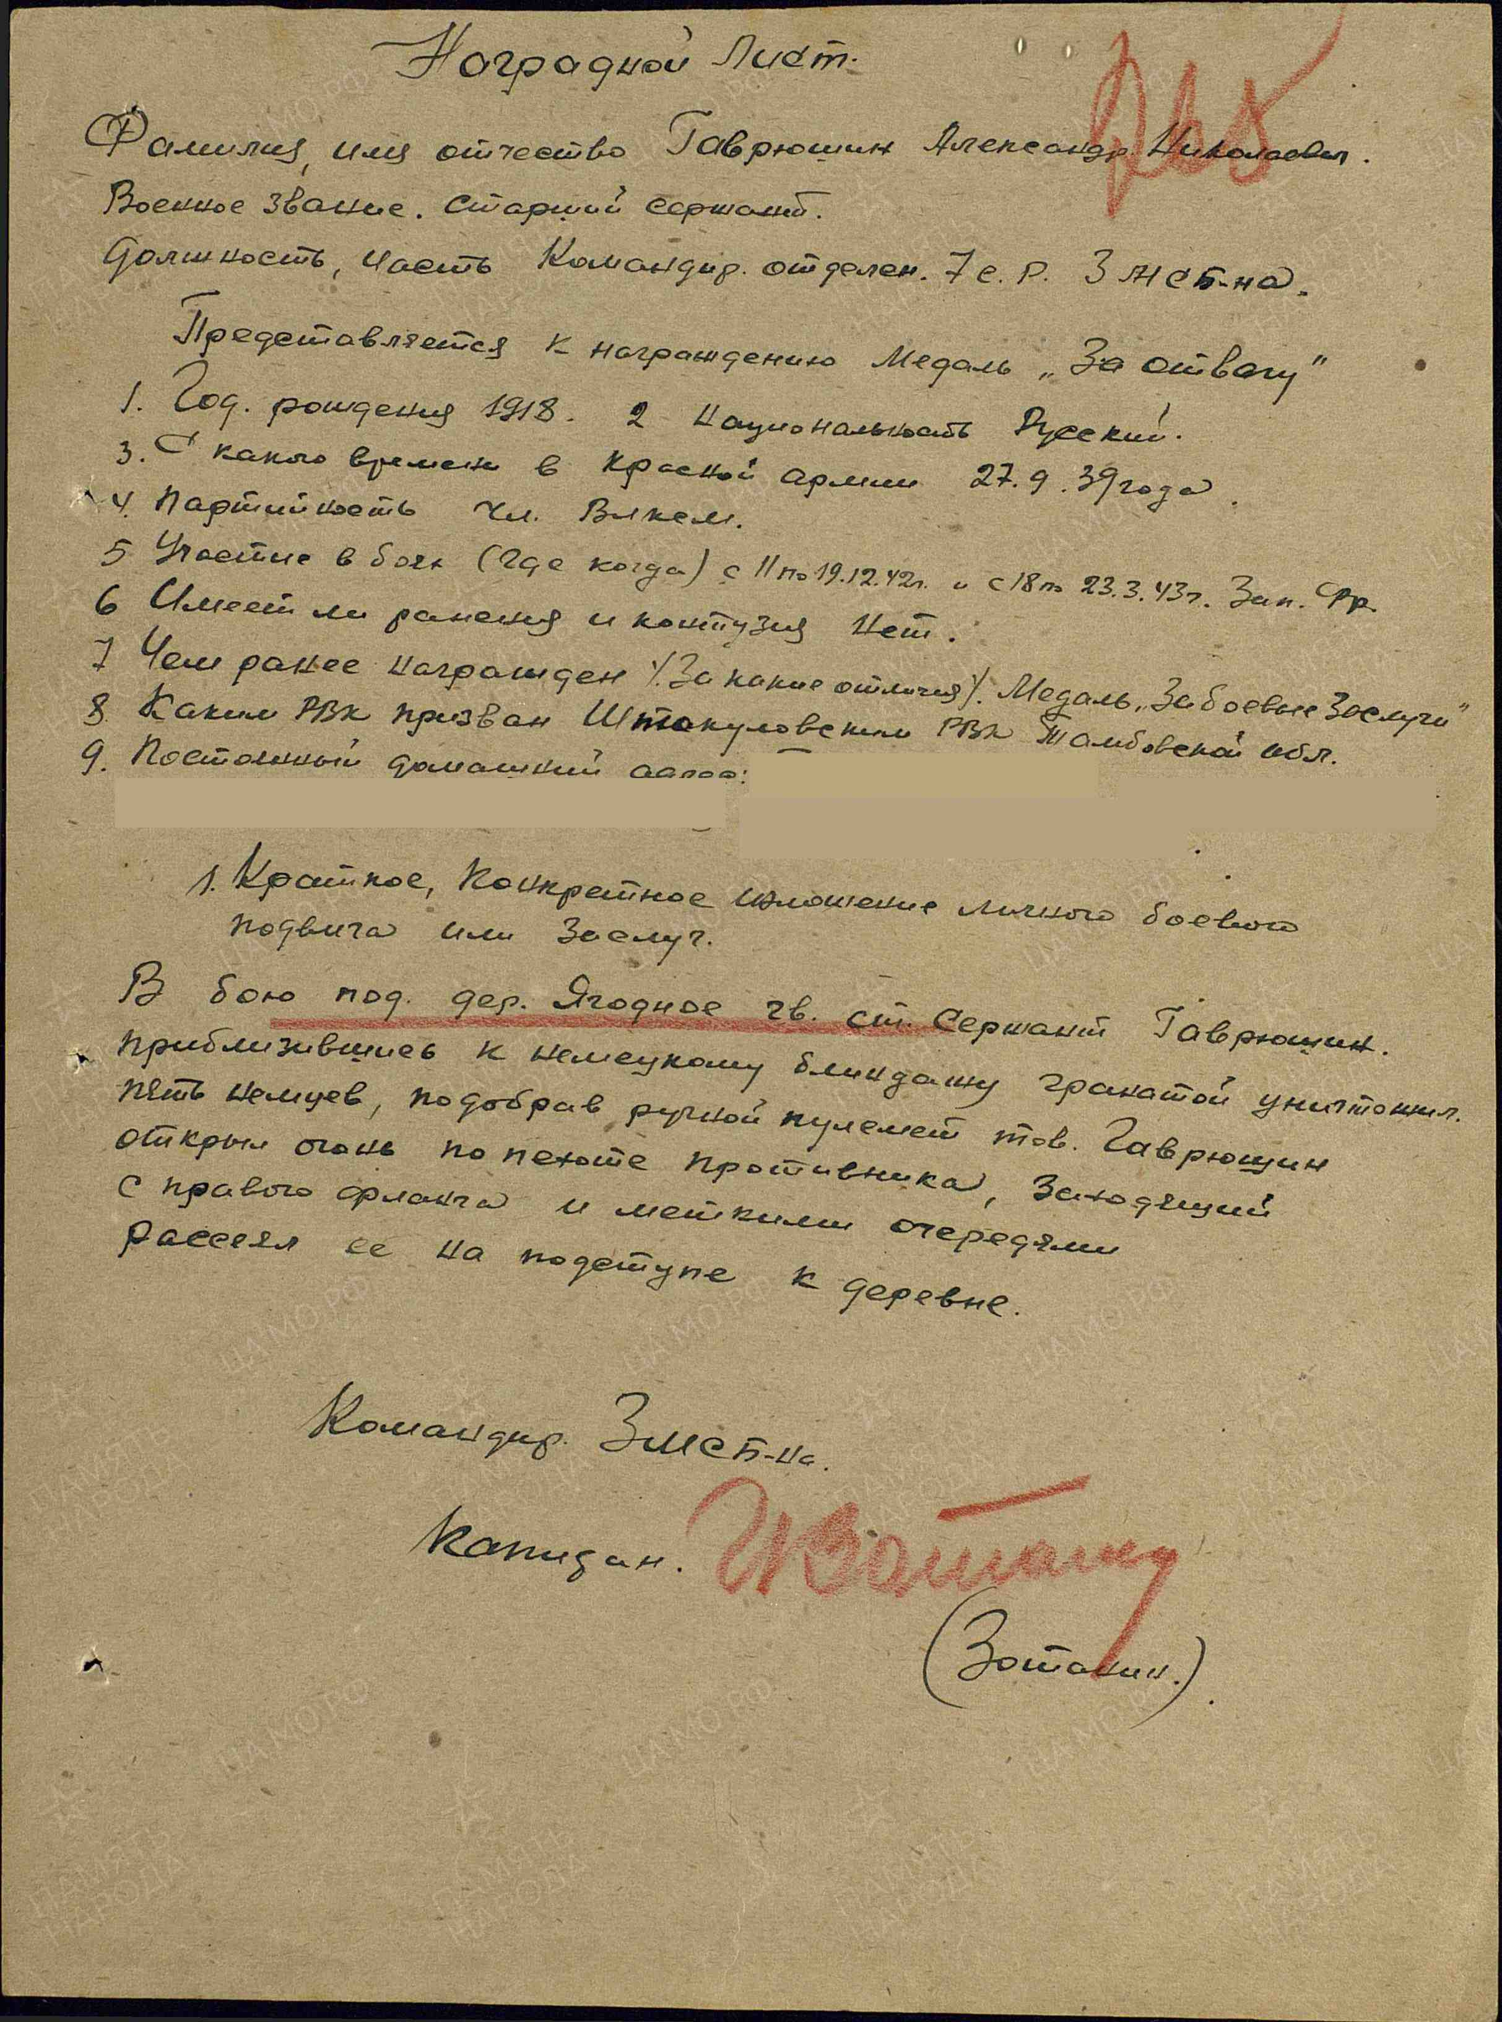

Slide 5
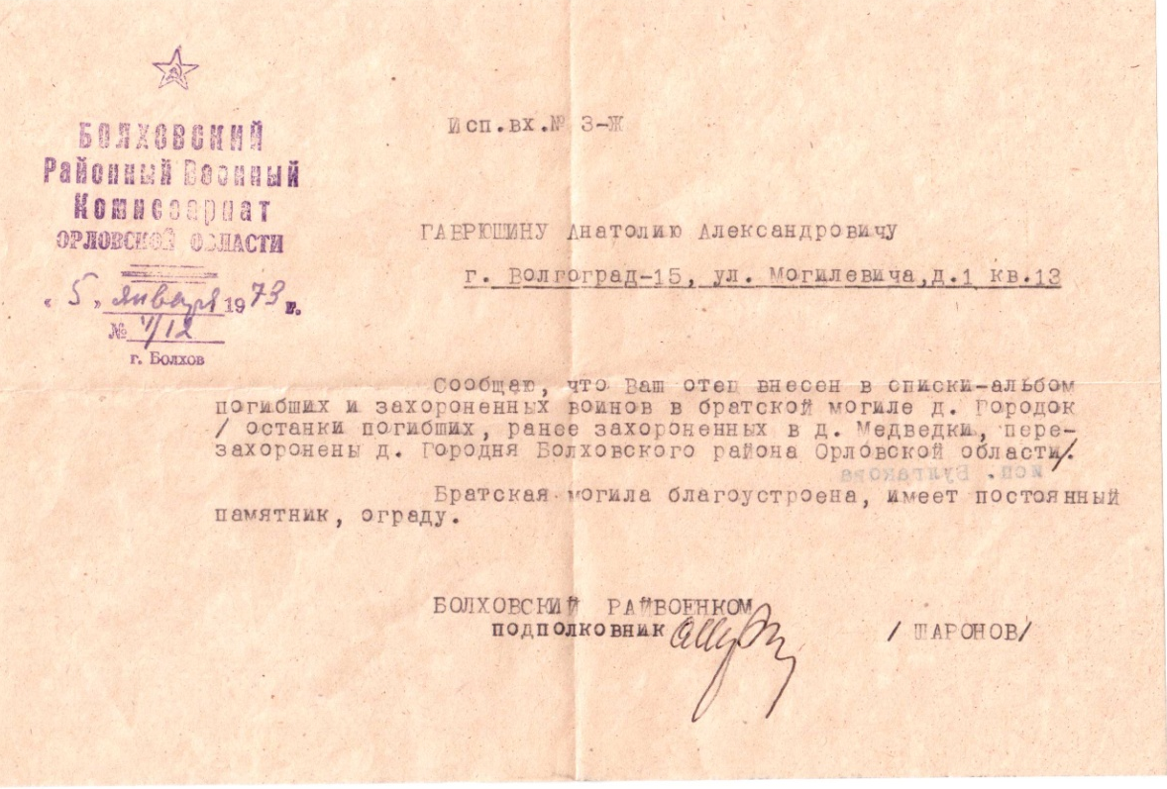
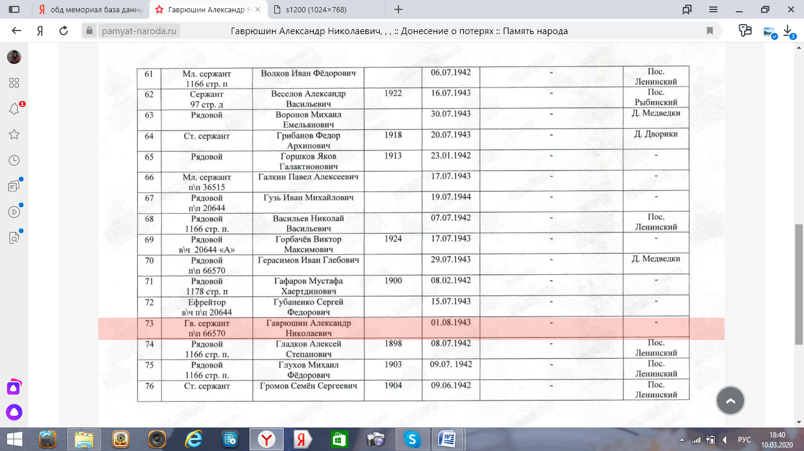

Slide 6
Запись о Гаврюшине Александре Николаевиче (прадедушка).
Извлечение из Книги Памяти. Тамбовская область. Том 2
ОБД «Мемориал»,
obd-memorial.ru

Slide 7
Гаврюшин Александр Николаевич 1918-1943

Slide 8
Ты же выжил, солдат!

